Slide 1
experiment I 實驗一
電 子 電 路 實 驗 一

Slide 2
List
麵包板(Solderless breadboard )的使用：
1.基本構造(Structure)
2.裝配規則(Rule)
3.常見錯誤(Often wrong)
三用電表的使用：
1.基本操作(Method of operation)
2.注意事項(Notice)
電子元件的認識：
1. 發光二極體 (Light-Emitting Diode；LED)
2.電阻(Resister)

Slide 3
List
定理的複習：
1.歐姆定理
2.克希荷夫分壓定理及分流定理
電源供應器的使用：
1.基本操作
2.注意事項
三用電表的使用：
1.基本操作

Slide 4
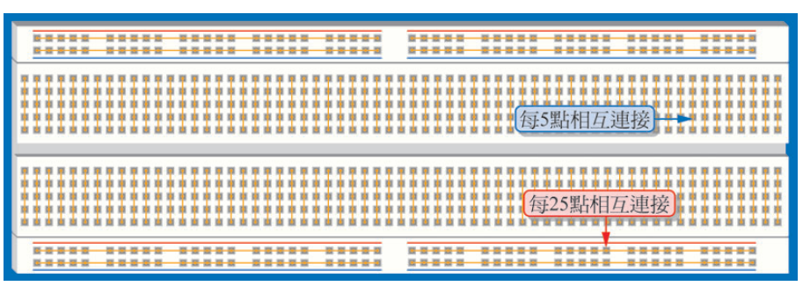
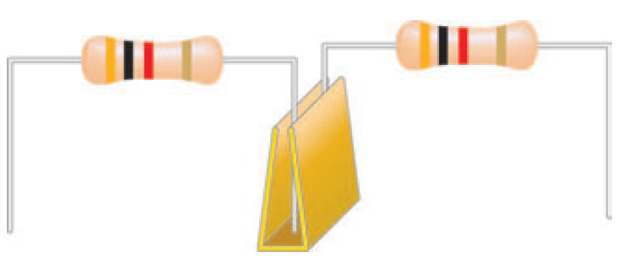
breadboard structure (麵包板構造)
麵包板是不需經由焊接，即可連接電子元件，進行電性的測量，因此稱為免焊萬用電路板俗稱麵包板。
內部結構是由一些長條形的磷青銅片組成，水平是由25個插孔組成，而垂直線則是每5個插孔為一組。
其連接電子元件之原理，是利用特殊的夾子將所而連接元件夾著，以形成導通之狀態。

Slide 5
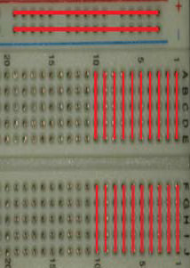
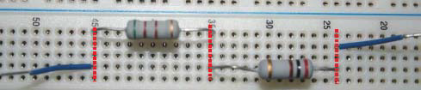
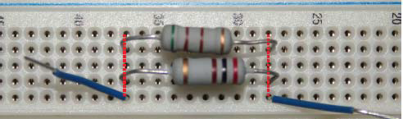
裝配規則(Rule)
(1)實際麵包板，可用之孔洞。 (2)串聯電阻時之規則。
(3)並聯電阻時之規則。

Slide 6
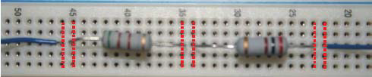
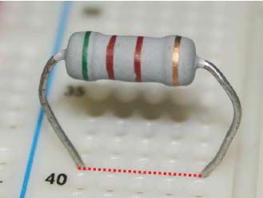
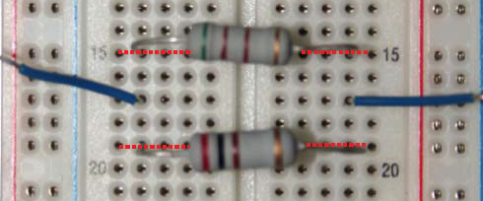
常見錯誤(Often wrong)
常見錯誤之三種狀況：

Slide 7
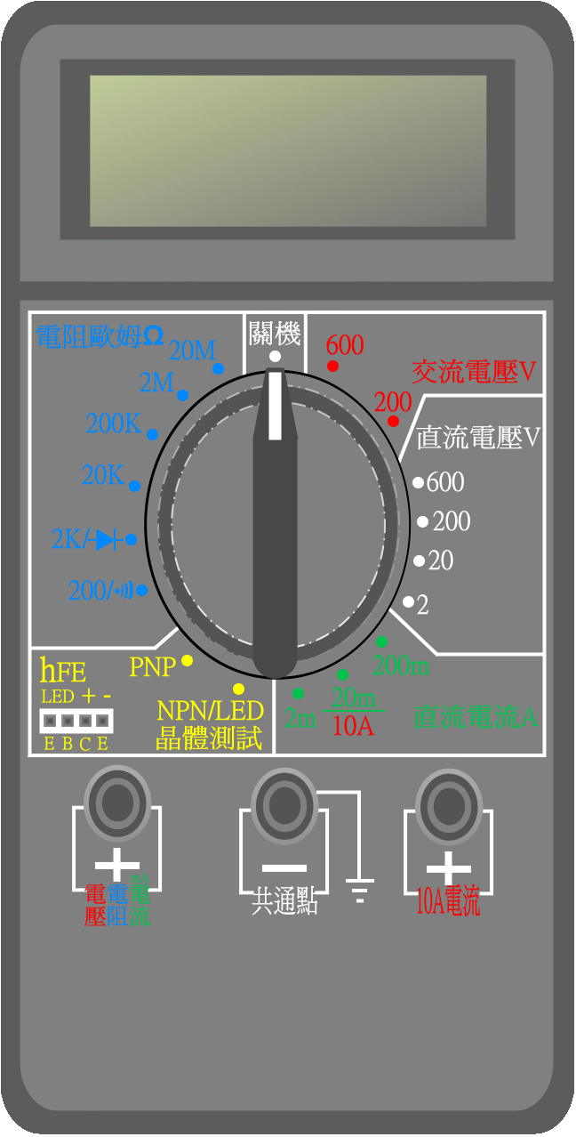
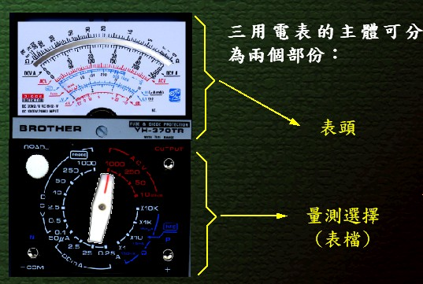
三用電表(Multi-meter)的認識
三用電表的種類：
1.數位式三用電表(Digital Multimeter)
2.指針式三用電表(Multimeter)

Slide 8
基本操作
交流電壓檔，用測量600V及200V以下之交流電壓
歐姆檔，測量阻值時使用，其中分為200、2K、20K、200K、2M及200M
立流電壓檔，用測量600V至2V以下之直流電壓
電晶體及LED測量檔，可用來分辨FET及LED之腳位問題
直流電流檔，用測量200mA至2mA以下之直流電流

Slide 9
注意事項
使用完畢後，請關至off檔，可必免內部電池的耗損。
量測元件及電路時，若無法預估測量值大小，請先最大值開始測量，避免V或I太大導致保險絲。
請小心使用及愛惜各器材，若造成重大損耗，請自行付責。

Slide 10
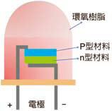
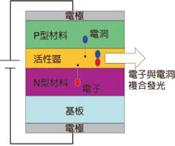
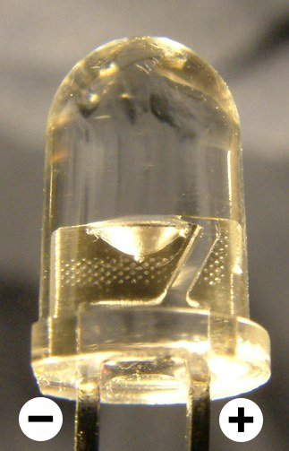
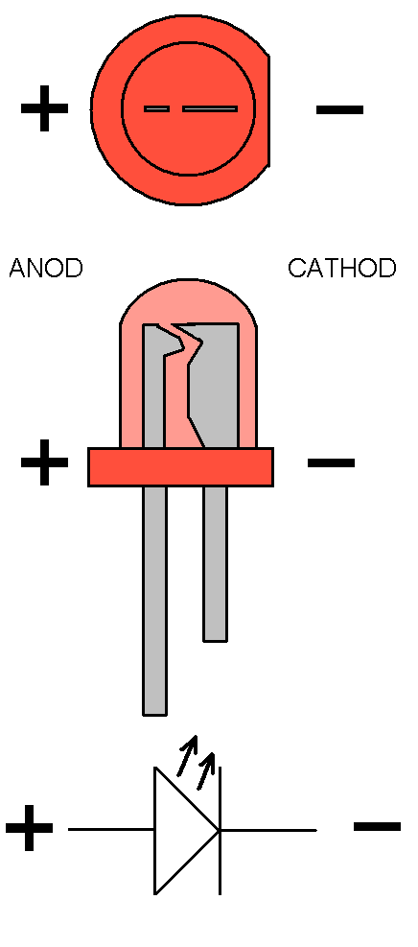
發光二極體(Light-Emitting Diode；LED)
發光二極體的應用已經是無所不在，深入所有人的日常生活之中，也是節能省電環保的代名詞，除了原有的傳輸控制應用，最近因藍光LED的研發成功，也實現了白光LED產品的出現，而白光LED的出現，對全世界的照明系統產生了革命性的改變，從道路紅綠燈由傳統的白熾燈改為LED燈，到家庭用日光燈改由白光LED燈所取代，大家對於這一新世代的產品充滿希望。
發光二極體的發光原理

Slide 11
電阻認識 (Resistor knowledge )
在一個理想的電阻中，電阻值不會隨電壓或電流而改變，亦不會因電流的突然變動而改變。
公式1： R₂=R₁(1+α₁(t1-t2)
每一個電阻器均有其承受的電壓或電流的上限，其電阻大小受於面積及體積之影響。
公式2： R=ρ(L/A)
如果電壓或電流超出了這個範圍，首先電阻器的電阻值會改變（在一些電阻器中可以有劇烈的變動），繼而令電阻器因過熱等情況而損毀。

Slide 12
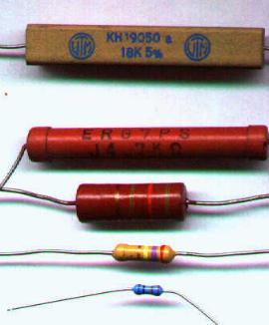
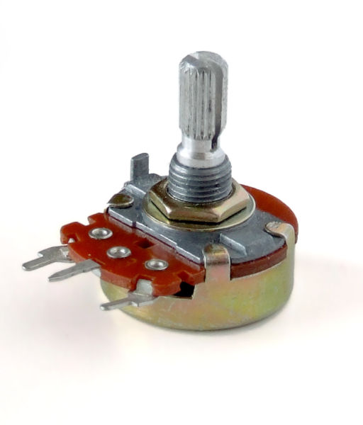
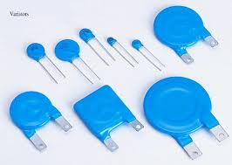
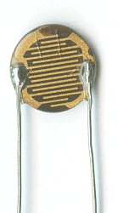
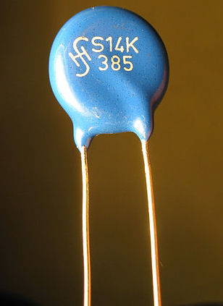
電阻種類 (Resistor type )
定值電阻
(Fixed Resister)
可變電阻
(Variable Resister)
光敏電阻
(Photo-sensitive Resister)
熱敏電阻
(Thermistor)
壓敏電阻
(Varistor)

Slide 13
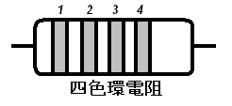
Resistor Colour Code I (電阻色碼)
顏色 | 1 十位 | 2 個位 | 3 倍數 | 4 誤差值
黑 | 0 | 0 | ×1
棕 | 1 | 1 | ×10¹ | ±1% (F)
紅 | 2 | 2 | ×10² | ±2% (G)
橙 | 3 | 3 | ×10³
黃 | 4 | 4 | ×10⁴
綠 | 5 | 5 | ×10⁵ | ±0.5% (D)
藍 | 6 | 6 | ×10⁶ | ±0.25% (C)
紫 | 7 | 7 | ×10⁷ | ±0.1% (B)
灰 | 8 | 8 | ×10⁸ | ±0.05% (A)
白 | 9 | 9 | ×10⁹
金 |  |  | ×10⁻¹ | ±5% (J)
銀 |  |  | ×10⁻² | ±10% (K)
透明 |  |  |  | ±20% (M)

Slide 14
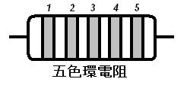
Resistor Colour Code II (電阻色碼)
顏色 | 1 百位 | 2 十位 | 3 個位 | 4 倍數 | 5 誤差值
黑 | 0 | 0 | 0 | ×1
棕 | 1 | 1 | 1 | ×10¹ | ±1% (F)
紅 | 2 | 2 | 2 | ×10² | ±2% (G)
橙 | 3 | 3 | 3 | ×10³
黃 | 4 | 4 | 4 | ×10⁴
綠 | 5 | 5 | 5 | ×10⁵ | ±0.5% (D)
藍 | 6 | 6 | 6 | ×10⁶ | ±0.25% (C)
紫 | 7 | 7 | 7 | ×10⁷ | ±0.1% (B)
灰 | 8 | 8 | 8 | ×10⁸ | ±0.05% (A)
白 | 9 | 9 | 9 | ×10⁹
金 |  |  |  | ×10⁻¹ | ±5% (J)
銀 |  |  |  | ×10⁻² | ±10% (K)
透明 |  |  |  |  | ±20% (M)

Slide 15
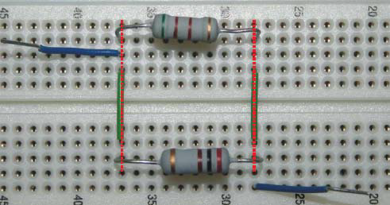

Series and parallel (串聯和並聯)
以下是為串聯起來之R：
電路兩端總電阻值為各電阻之和，即
R=R₁+R₂+R₃+…….+R_{N}
以下是一組並聯的電阻器：
由於所有電阻的電壓相同，根據歐姆定律，它們的電流與電阻屬反比，故
R=R₁//R₂//R₃//…….//R_{N}
………..

Slide 16
歐姆定律(Ohm’s law)
歐姆定律為一德國物理學家歐姆所提出：
將一電動勢(E)的電池加於一定值電阻(R)兩端，並使用電流表測量流經電阻之電流(I)。
此定律說明電壓、電流與電阻之間的關係：
I
I
+
E
-
I
+
R
-
I
I
E E
I = ➔ E = I R ➔ R =
R I

Slide 17
克希荷夫分壓定理
當電阻於串聯：
(1) R_{T}=R₁+R₂
(2) I=I_{R1}=I_{R2}
由上式求得：
➔ E/R_{T}=V_{R1}/R₁ 得 V_{R1}=E×R₁/(R₁+R₂)
➔ E/R_{T}=V_{R2}/R₂ 得 V_{R2}=E×R₂/(R₁+R₂)
+ V_{R1} -
I_{R1}
I_{R2}
+
E
-
+ R1 -
I
+
R2
-
+
V_{R2}
-
I
I

Slide 18
克希荷夫分流定理
當電阻於串聯：
(1) R_{T}=R₁//R₂= R₁R₂/(R₁+R₂)
(2) E=V_{R1}=V_{R2}
由上式求得：
➔ I_{T}R_{T}=I_{R1}R₁ 得 I_{R1}=I_{T}×R₂/(R₁+R₂)
➔ I_{T}R_{T}=I_{R2}R₂ 得 I_{R2}=I_{T}×R₁/(R₁+R₂)
I_{RT}
I_{R2}
I_{R1}
I_{R2}
+
E
-
+
V_{R1}
-
+
R₂
-
+
V_{R2}
-
I_{RT}
+
R₁
-
I_{RT}
I_{RT}
I_{R2}

Slide 19
電源供應器的使用
V
A
V
A
VOLTAGE CURRENT
MASTER
+ -
VOLTAGE CURRENT
SLAVE
+ -
OVER LOAD
5V,3A
+ -
此組電壓源為一定值電壓、
定值電流，分別為5伏特(V)
及3安培(A)。
1.此扭再無按壓時，Master及
Slave分別為獨立的電壓源。
2.當扭按下後，Master及
Slave則為同步電壓源。

Slide 20
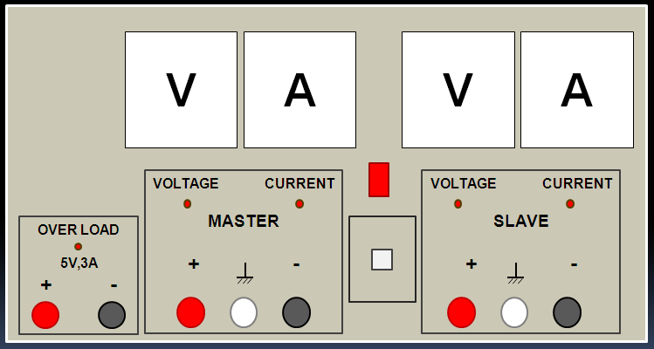
三用電表的使用
電流的量測：
電阻的量測：

Slide 21
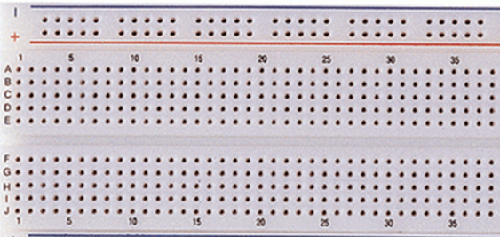
三用電表的使用
端電壓的量測：
總電壓的量測：
+ V_{R1} -
+
E
-
+ R1 -
+
R2
-
+
V_{R2}
-
+ R₁ -
+ R₂ -

Slide 22
三用電表的使用
總電流的量測：
I_{RT}
I_{R1}
I_{R2}
+
E
-
+
R₁
-
+
V_{R1}
-
+
R₂
-
+
V_{R2}
-
+ R₁ -
+ R₂ -

Slide 23
三用電表的使用
分電流的量測：
I_{RT}
I_{R1}
I_{R2}
+
E
-
+
R₁
-
+
V_{R1}
-
+
R₂
-
+
V_{R2}
-
+ R₁ -
+ R₂ -

Slide 24
實驗一 電阻數值
3.分壓法 & 4.分流法(計算結果請取至小數點第二位)
第一個人測：R1= 橙白紅金、 R2=灰紅棕金、R3=藍紅紅金
第二個人測：R1= 黃紫紅金、 R2=白棕棕金、R3=藍灰紅金
第三個人測：R1= 灰紅棕金、 R2=黃紫紅金、R3=綠棕棕金

